Slide 1
Projekt IPad-Koffer-Buchungssystem
Teammitglieder:
Hofmann Stefan
Hübner Kim
Liebscher Daniel
Simon Daniel

Slide 2
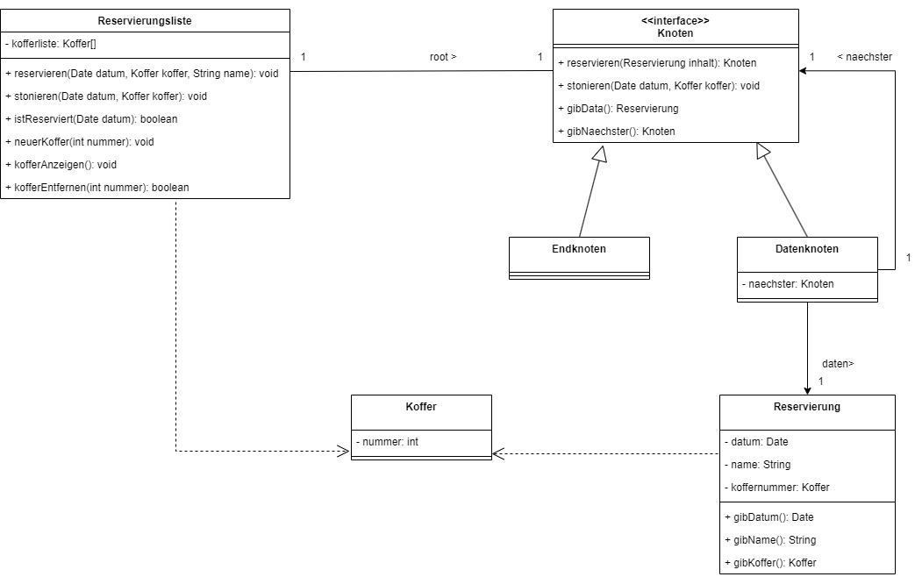
Projektverlauf: Erste Idee Reservierungsliste

Slide 3
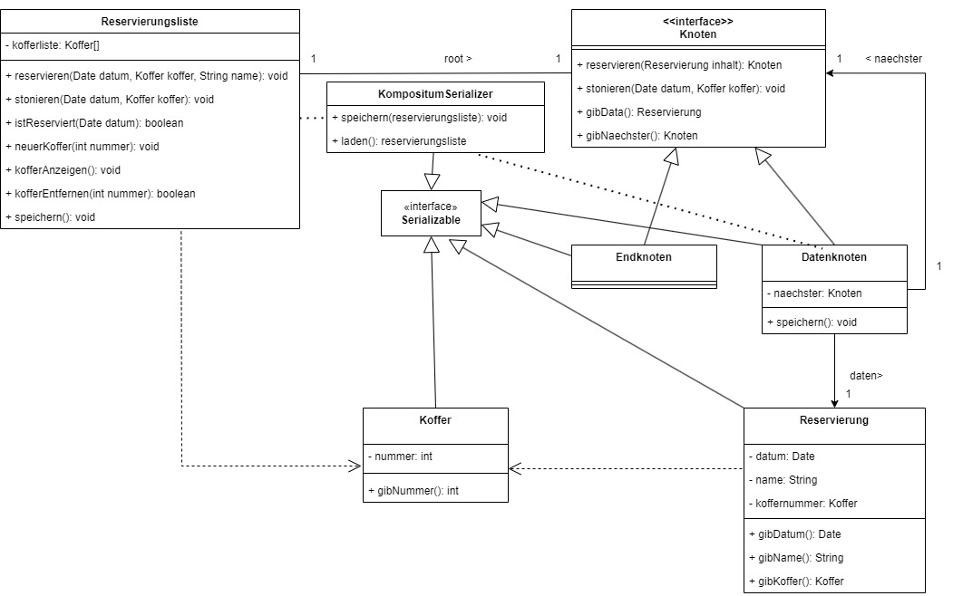
Projektverlauf: Speicherung der Liste

Slide 4
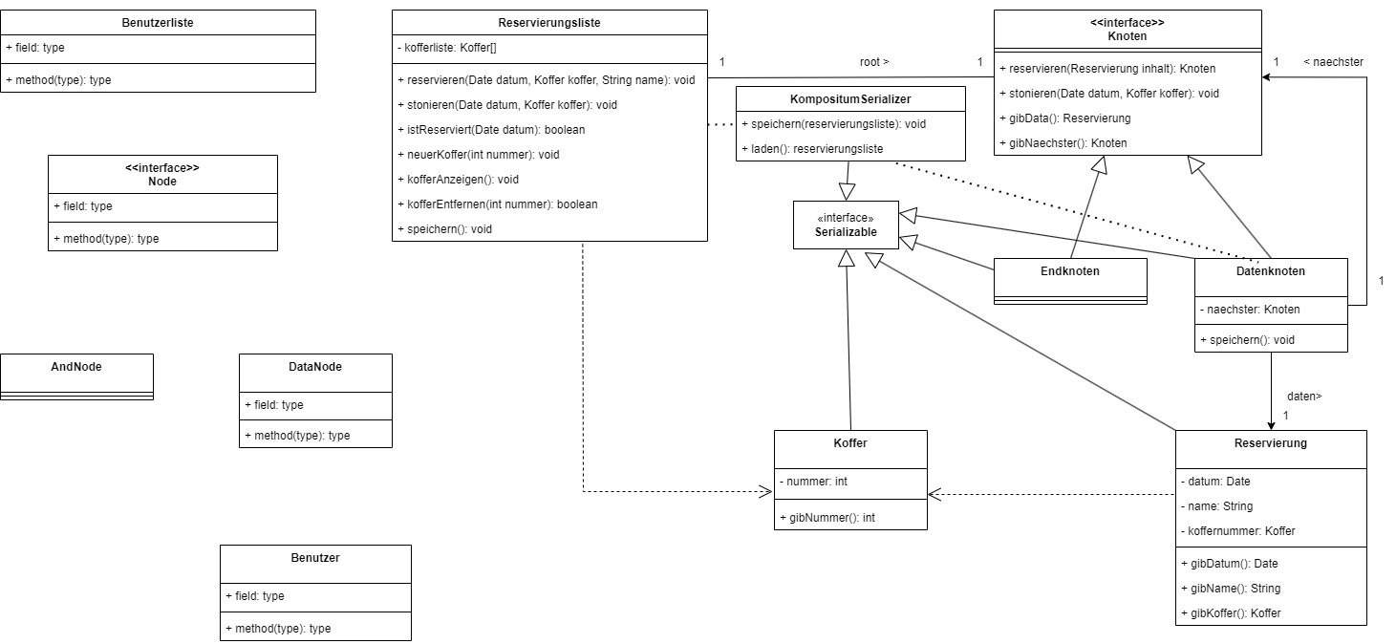
Projektverlauf: Erweiterung um Benutzerliste

Slide 5
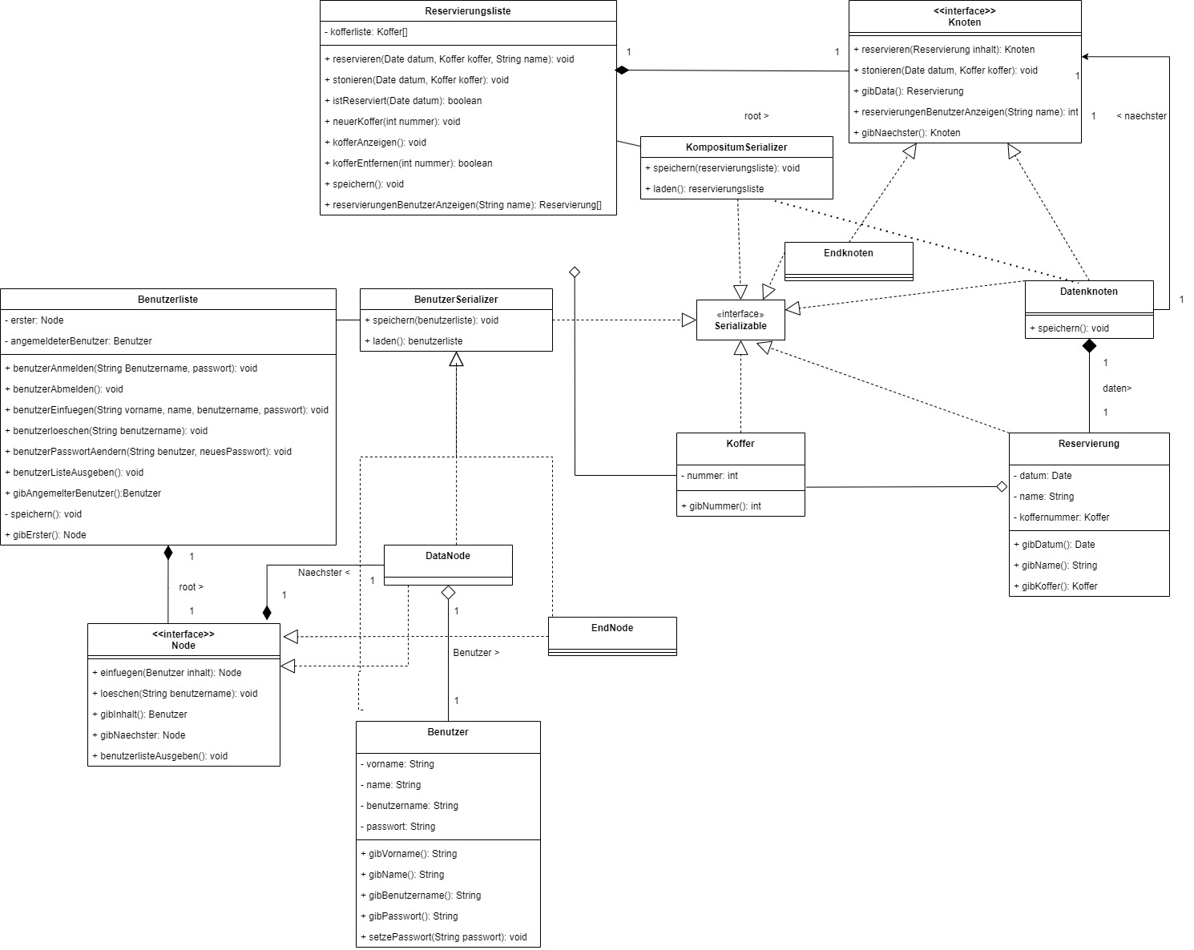
Projektverlauf: Erweiterung um Benutzerliste

Slide 6
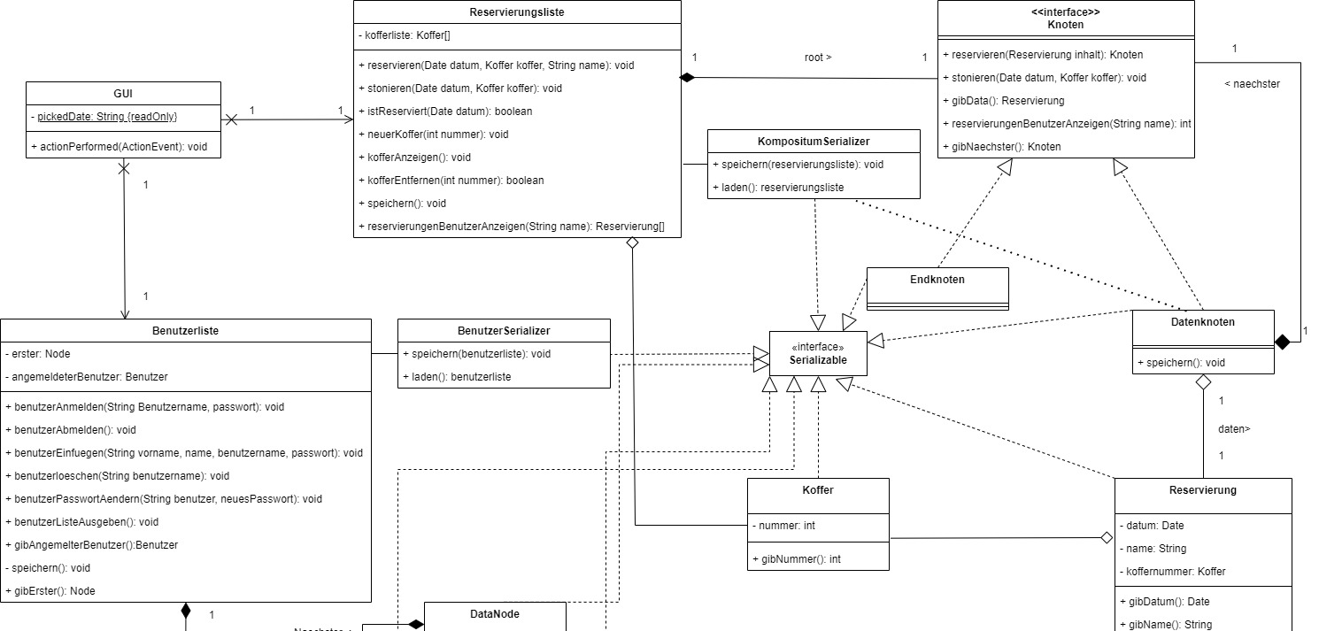
Projektverlauf: Erweiterung um GUI

Slide 7
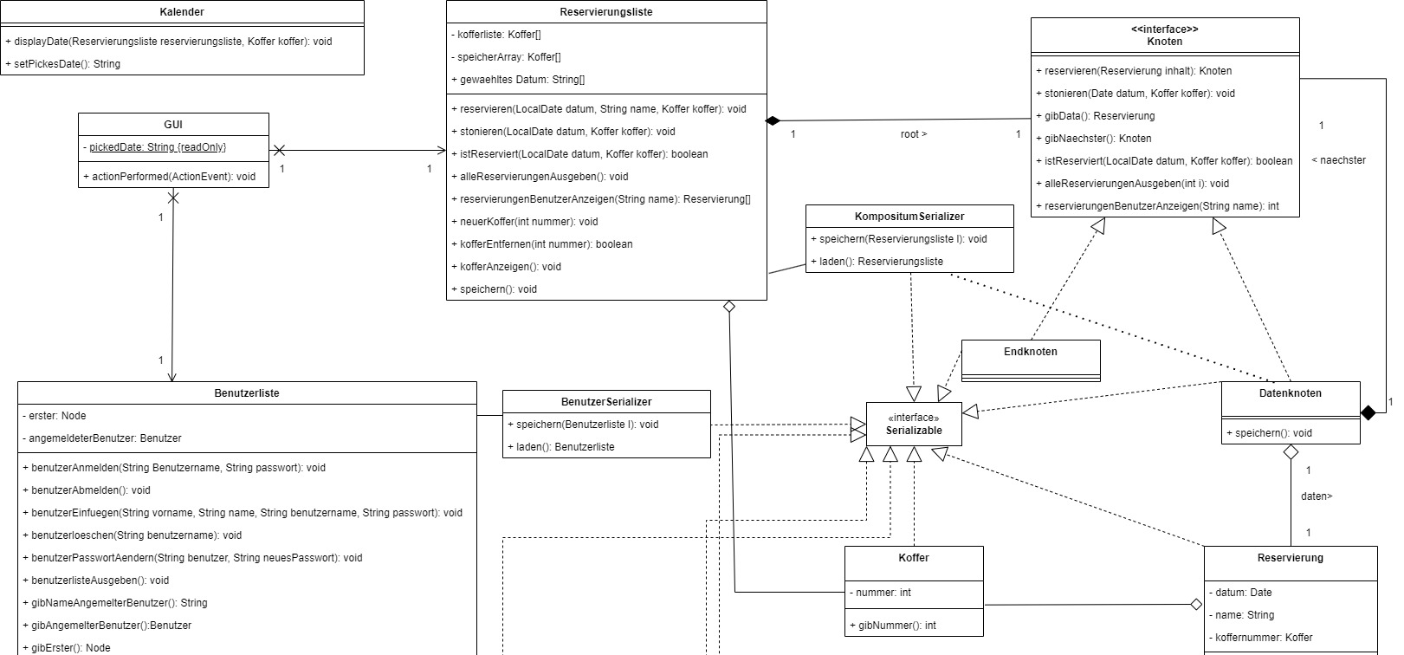
Projektverlauf: Erweiterung um Kalender

Slide 8
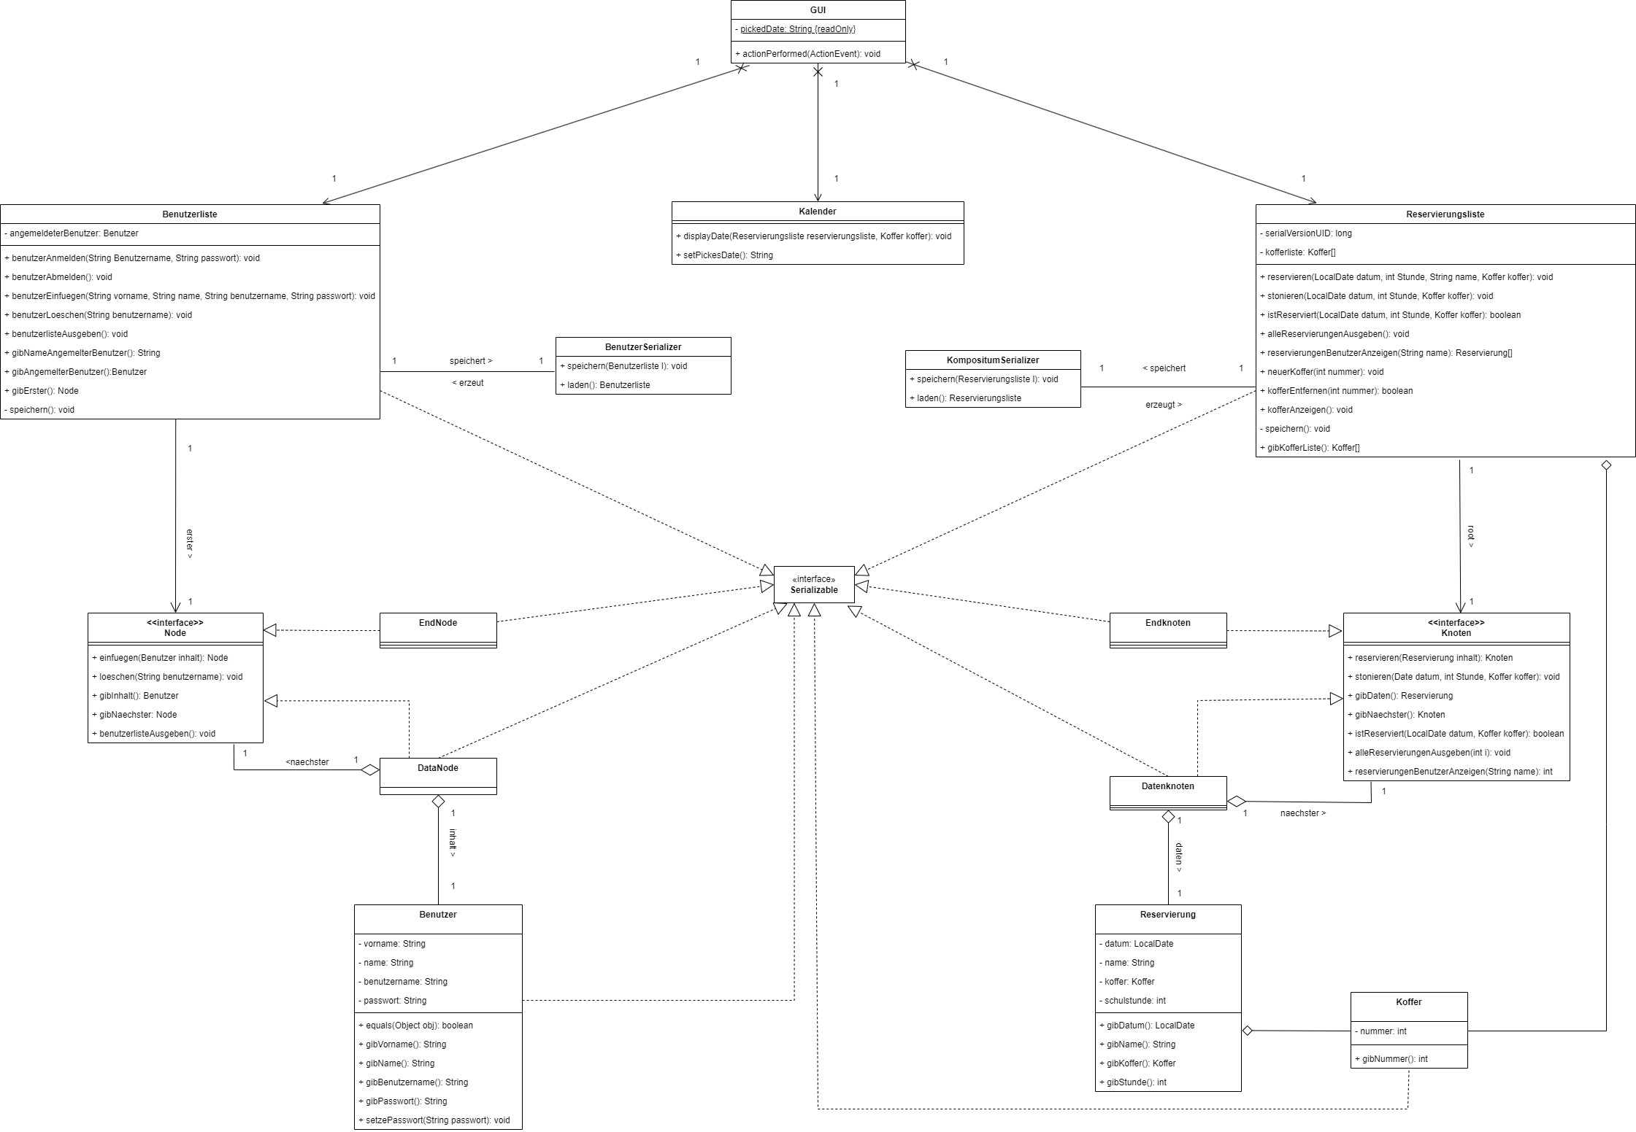
Projektverlauf: Refactoring

